Slide 1
ОБУСО «Заволжский ЦСО»
Конкурс добровольческих инициатив
«Доброволец.ру»
Трек Волонтеры и НКО
Номинация «Зеленая страна»)
Проект
«Плоггинг – вместе за спорт
и экологию»

Slide 2
Цель проекта: Улучшение экологической обстановки прибрежных зон водоемов и других территорий Ивановской области. Популяризация нового вида эко-фитнеса «Плоггинг» и привлечение к нему активных граждан пожилого возраста - «серебряных» волонтеров.

Slide 3
Задачи проекта: 1) Содействие в улучшении экологической обстановки прибрежных зон водоемов и других территорий Ивановской области с помощью эко-фитнеса и профилактика здорового образа жизни. 2) Изучение и реализация нового вида эко-фитнеса «Плоггинг». 3) Популяризация нового направления эко-фитнеса в среде «серебряных» волонтеров, работа в этом направлении через СМИ, сайты с целью привлечения большего количества участников к Плоггингу, в том числе и юных волонтеров, учащихся городских школ.

Slide 4
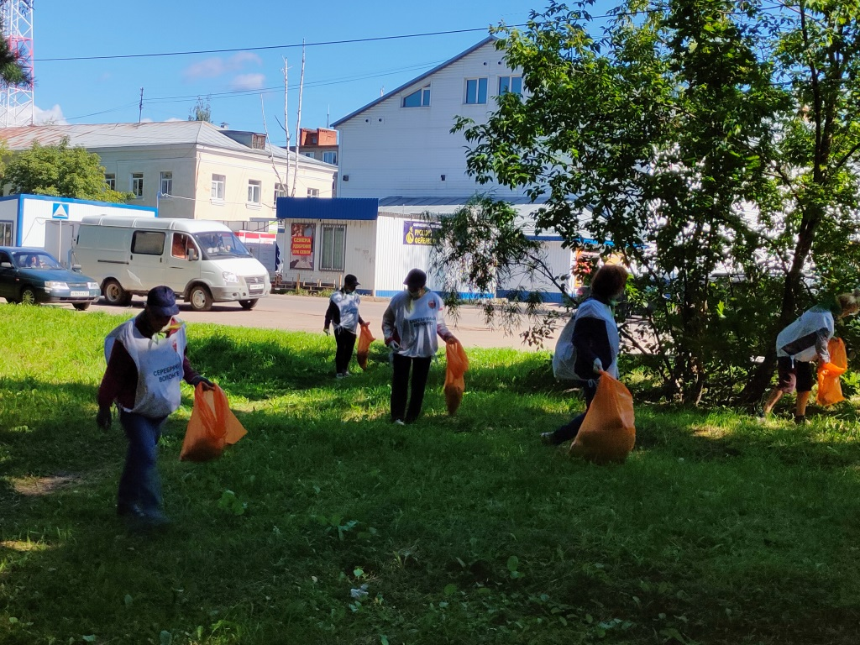
«Марафон по ул.Мира»

Slide 5
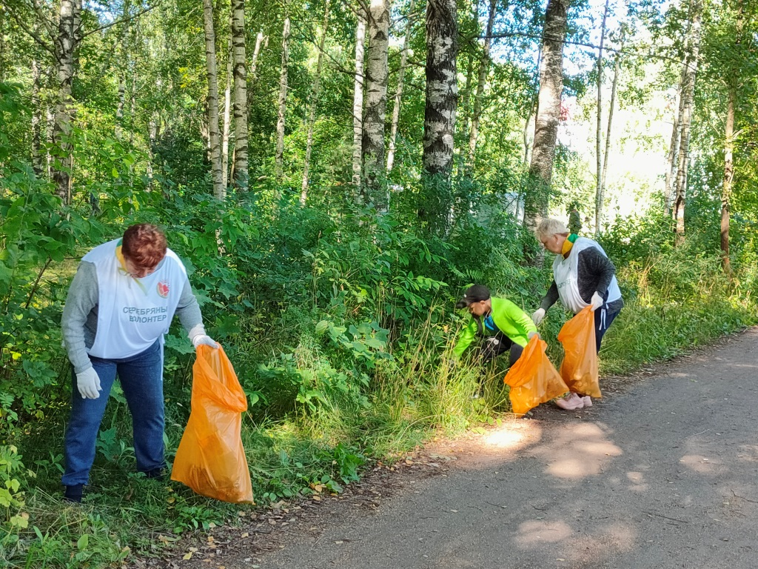

Slide 6
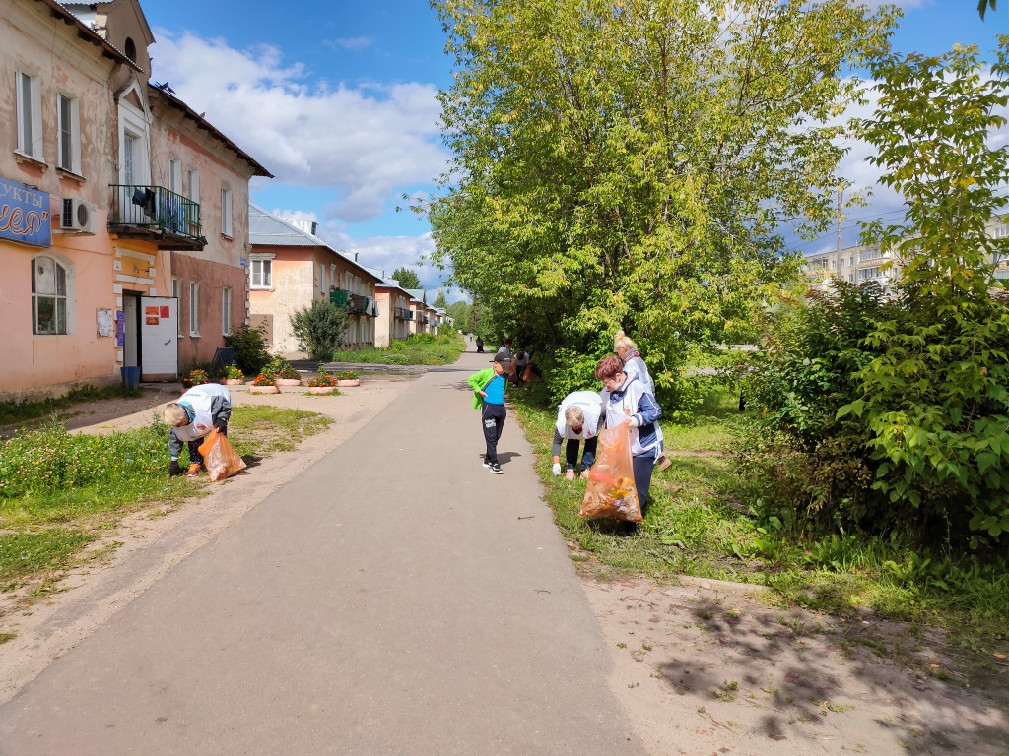

Slide 7
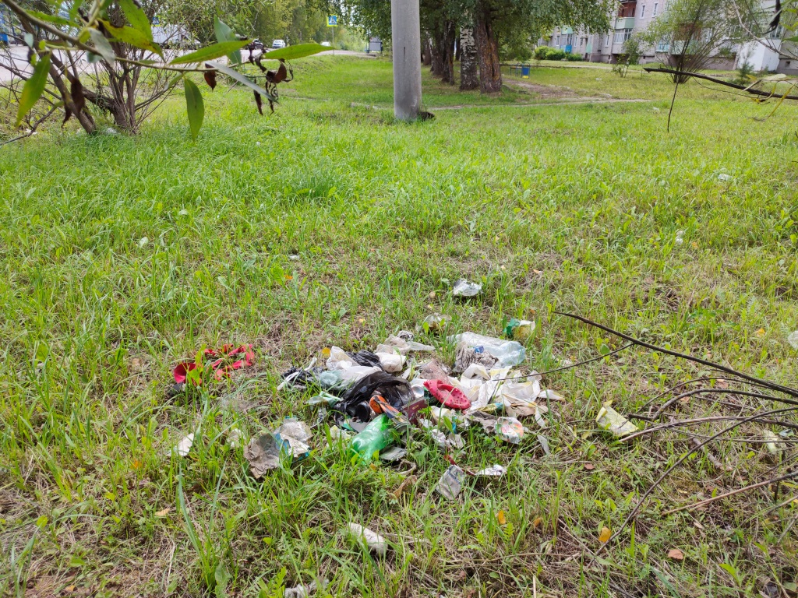
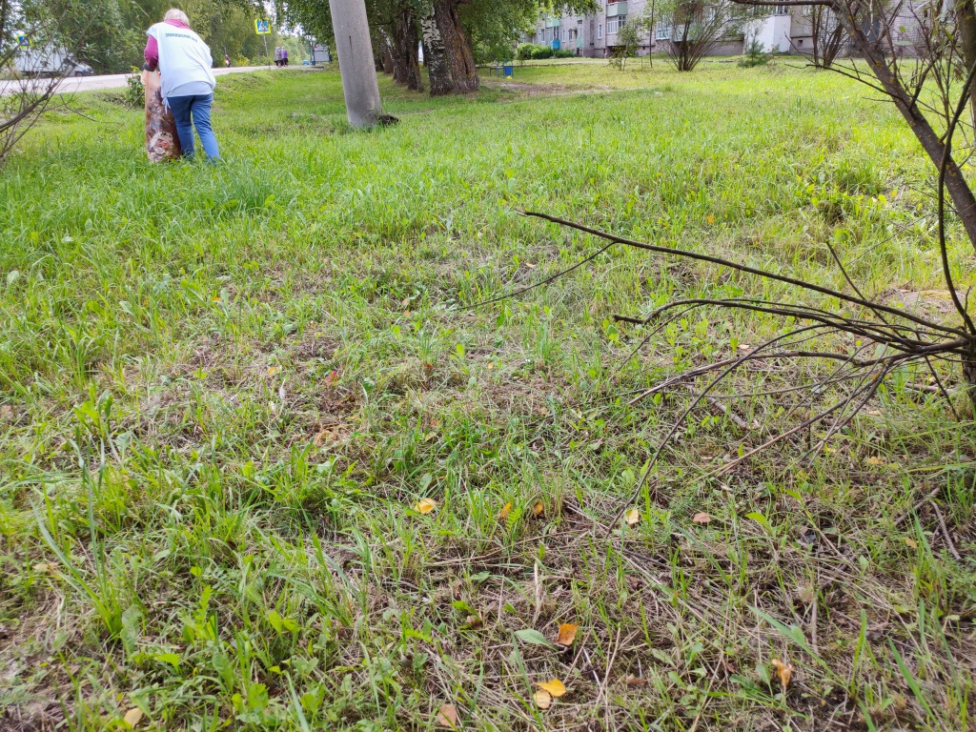

Slide 8
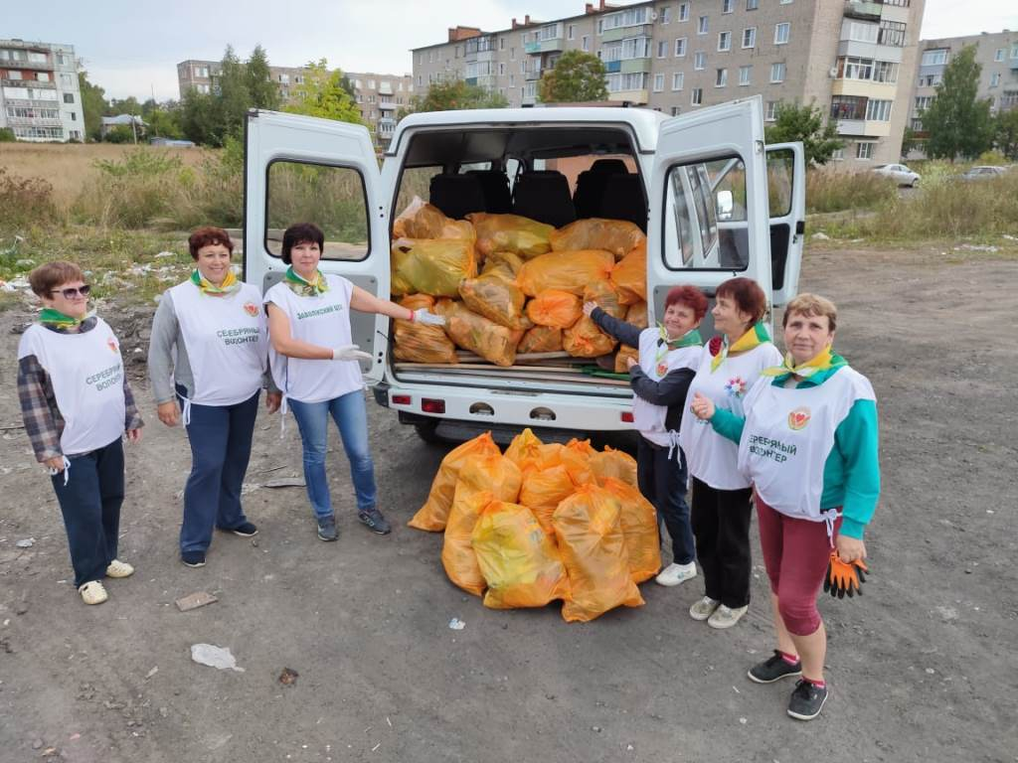

Slide 9
Ул.Островского (м-н Фибра)

Slide 10
Обелиск (м-н Фибра)

Slide 11
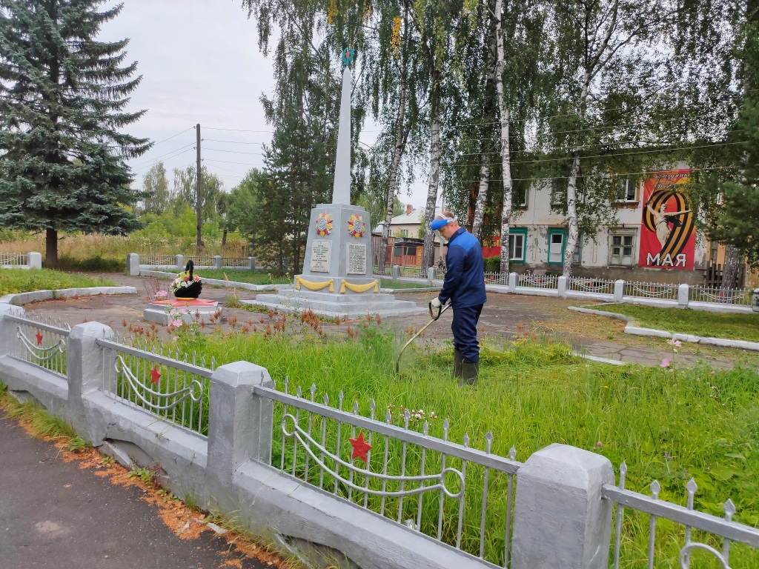

Slide 12
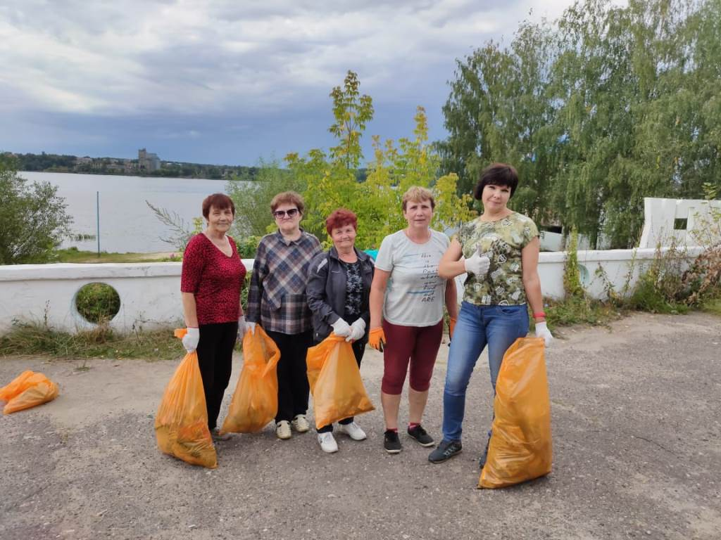
«Набережная реки Волга»

Slide 13
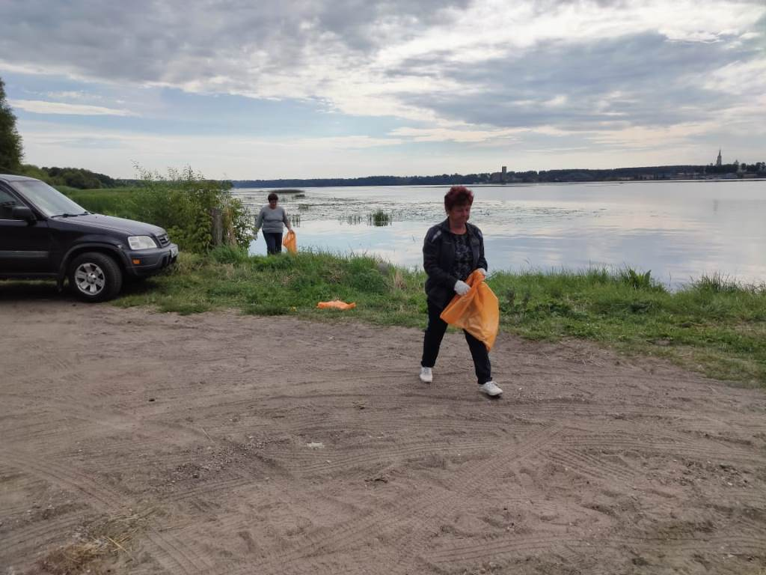

Slide 14
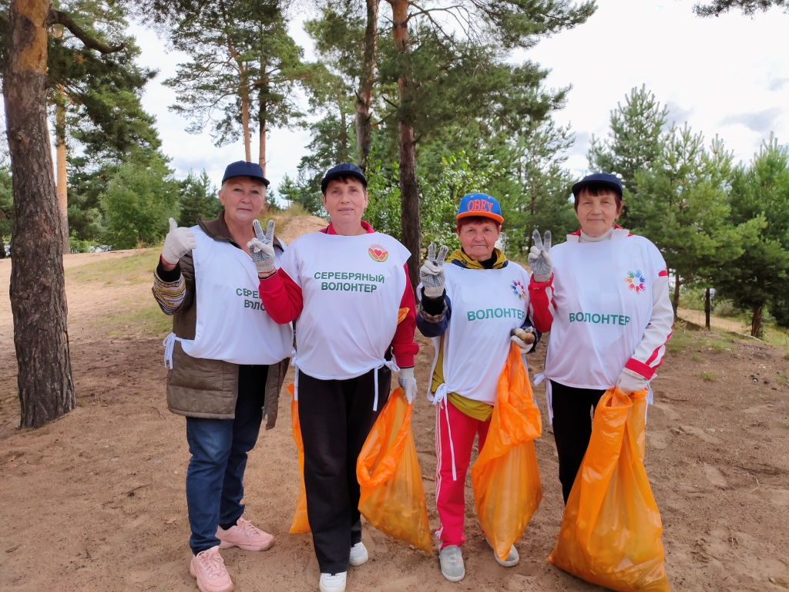
«Чистый берег»

